Slide 1
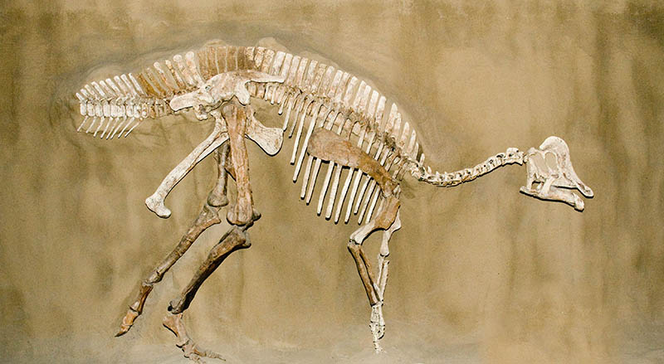
RAZNOLIKOST I OPSTANAK ŽIVIH BIĆA

Slide 2
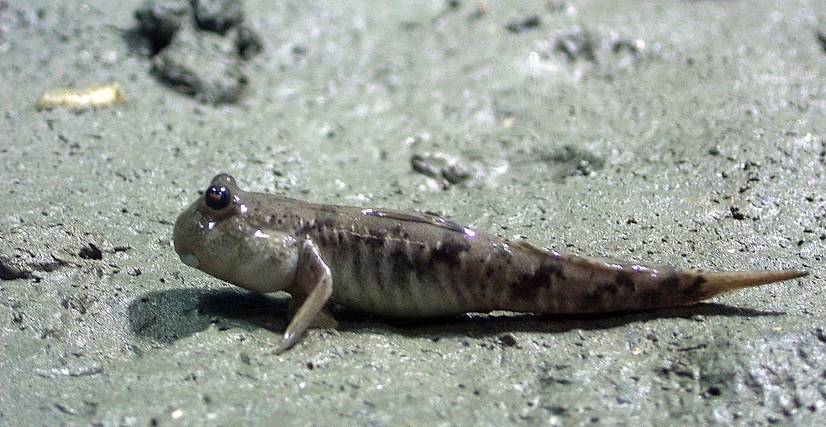
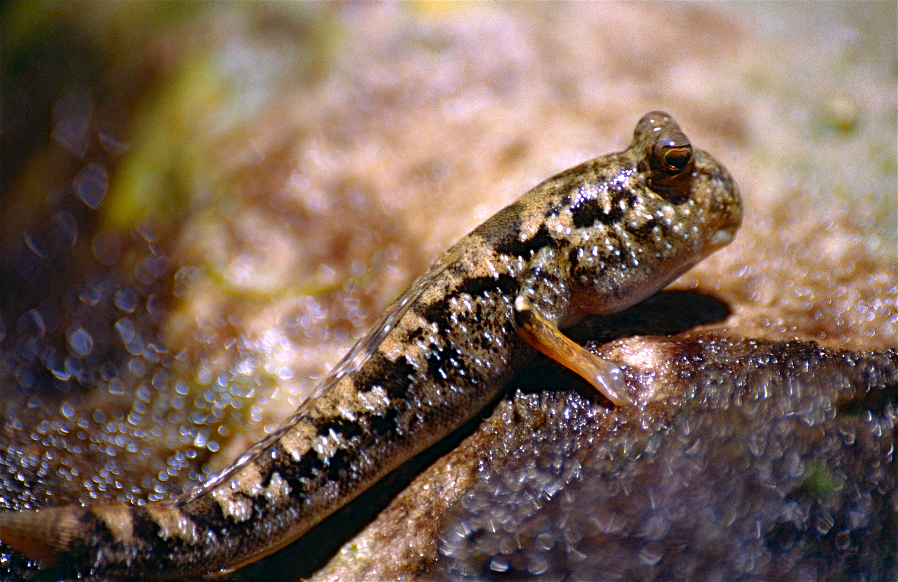
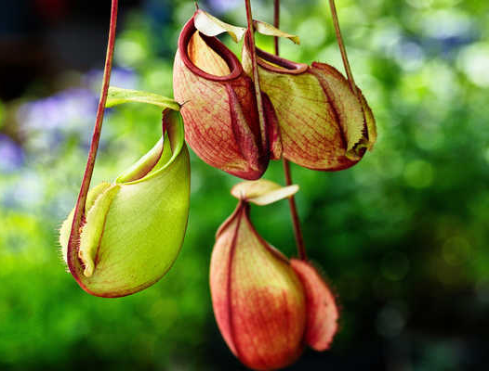
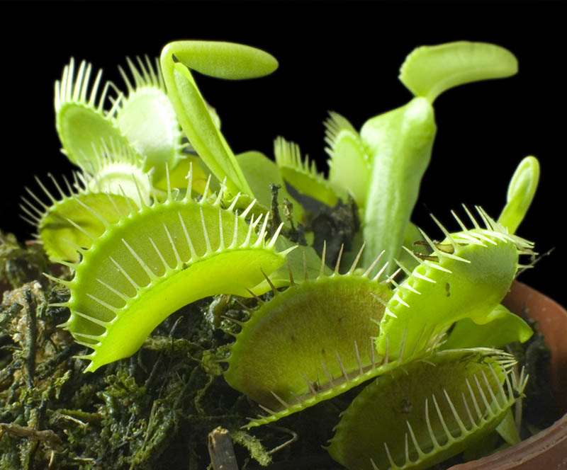
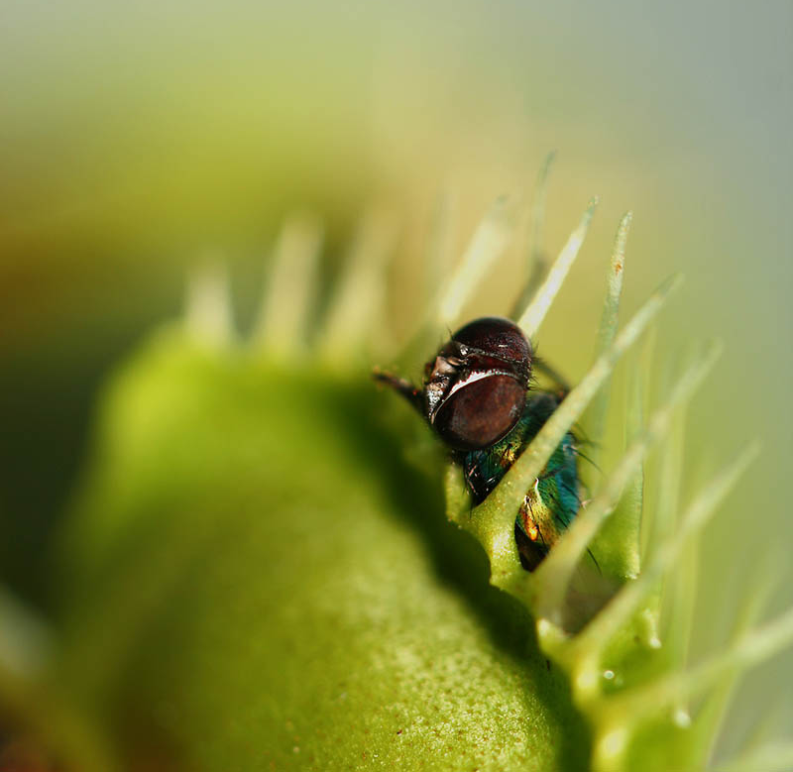
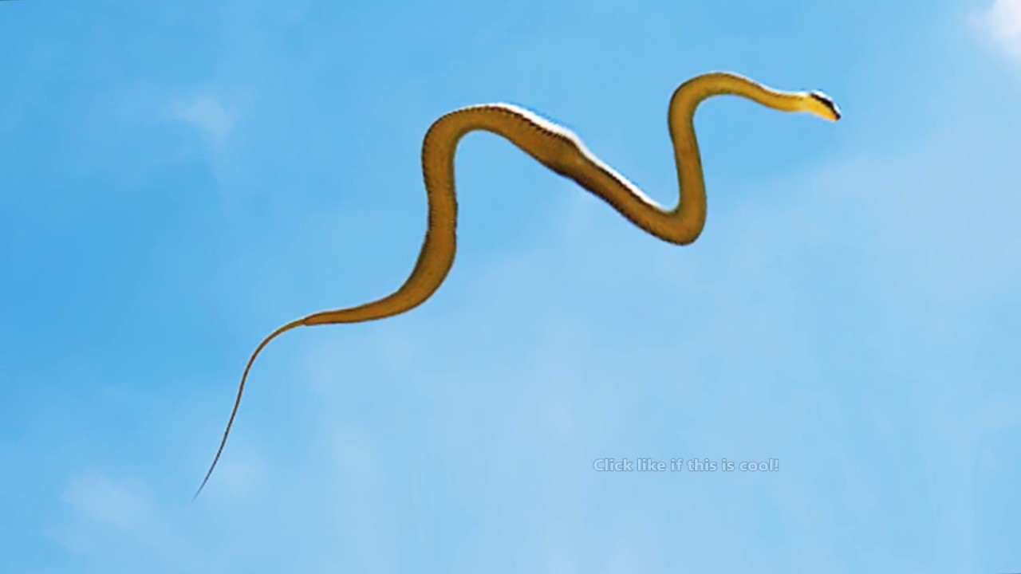
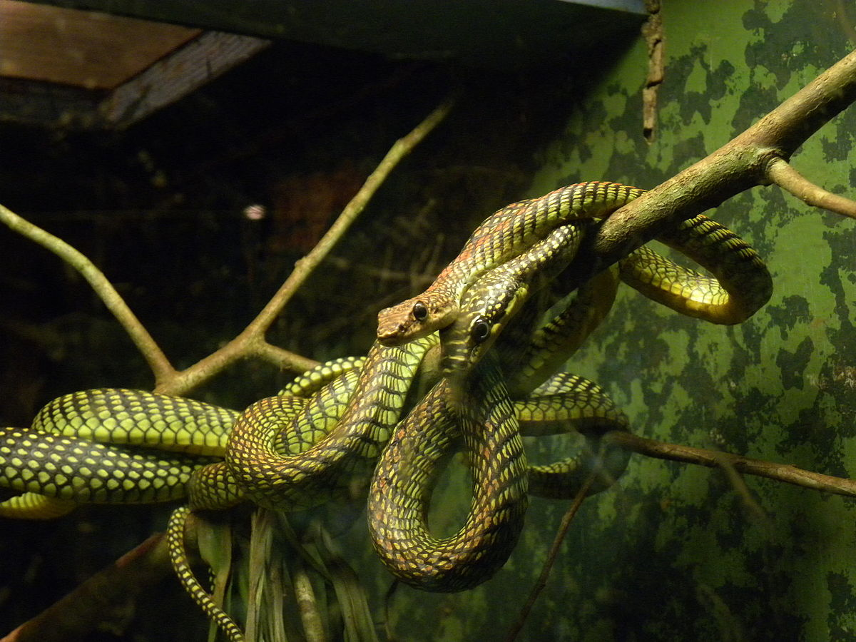
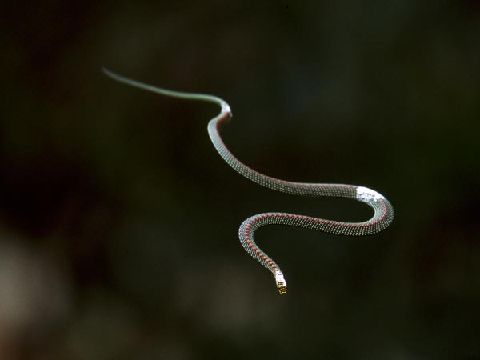
Zahvaljujući promjenama i prilagodbama, neki su organizmi opstali, a drugi izumrli u različitim životnim uvjetima.
Brojne prilagodbe različitih organizama
ribe koje hodaju kopnom
biljke koje love kukce
zmije koje lete

Slide 3

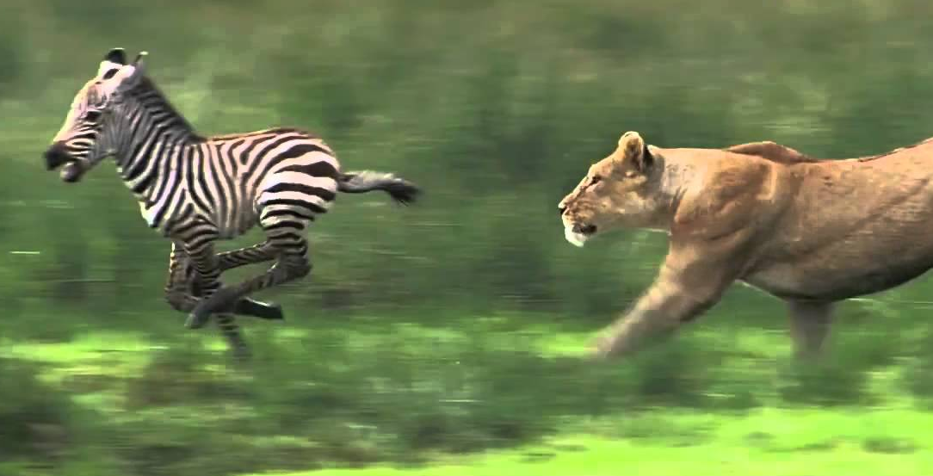
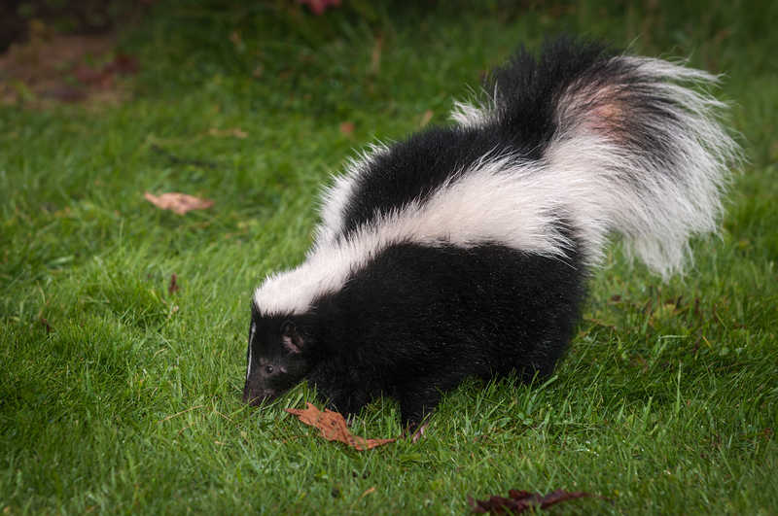
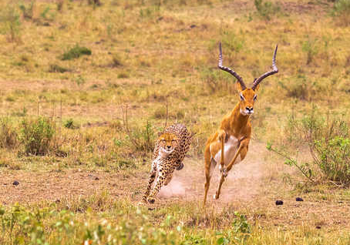
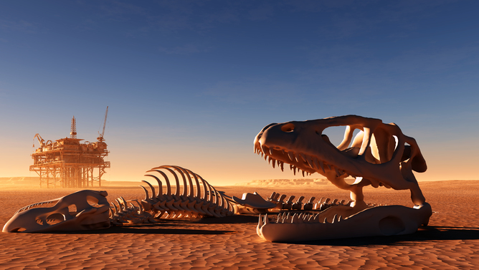
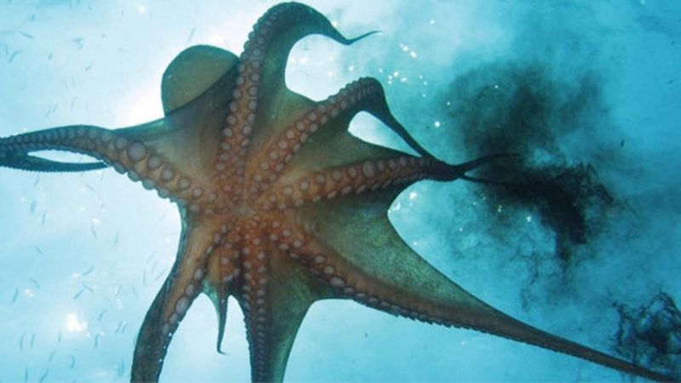
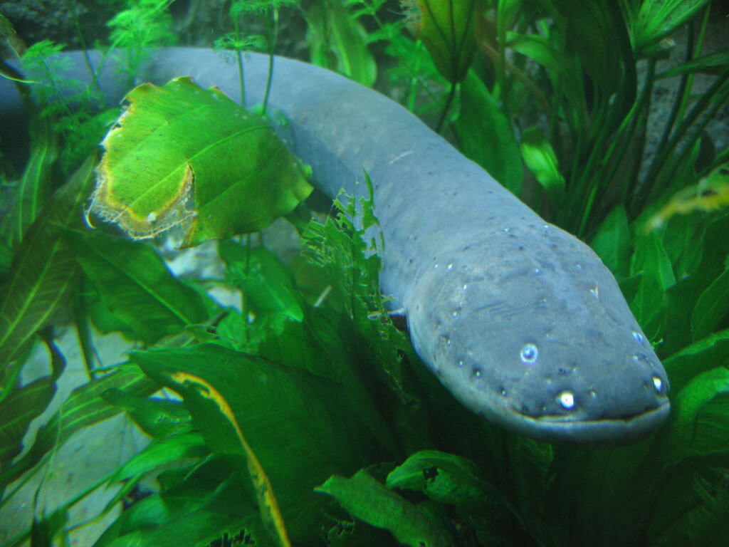
Različiti organizmi razvili su različite prilagodbe ili strategije koje im omogućuju preživljavanje.
U prošlosti razvoja živog svijeta na Zemlji, zabilježeno je nekoliko velikih izumiranja. Potraži podatke o ukupnom broju vrsta koje su živjele na Zemlji i broju danas živih organizama. Razmisli o tome koji su čimbenici mogli prouzročiti velika izumiranja u Zemljinoj prošlosti.
bježanje od grabežljivaca
otpuštanje neugodnih mirisa
Potraži podatke i pripremi se za debatu o temi:
Utječe li i koliko čovjek danas na izumiranje organizama na Zemlji.
obrana crnilom
električni organi u repu koji omamljuju / ubijaju

Slide 4
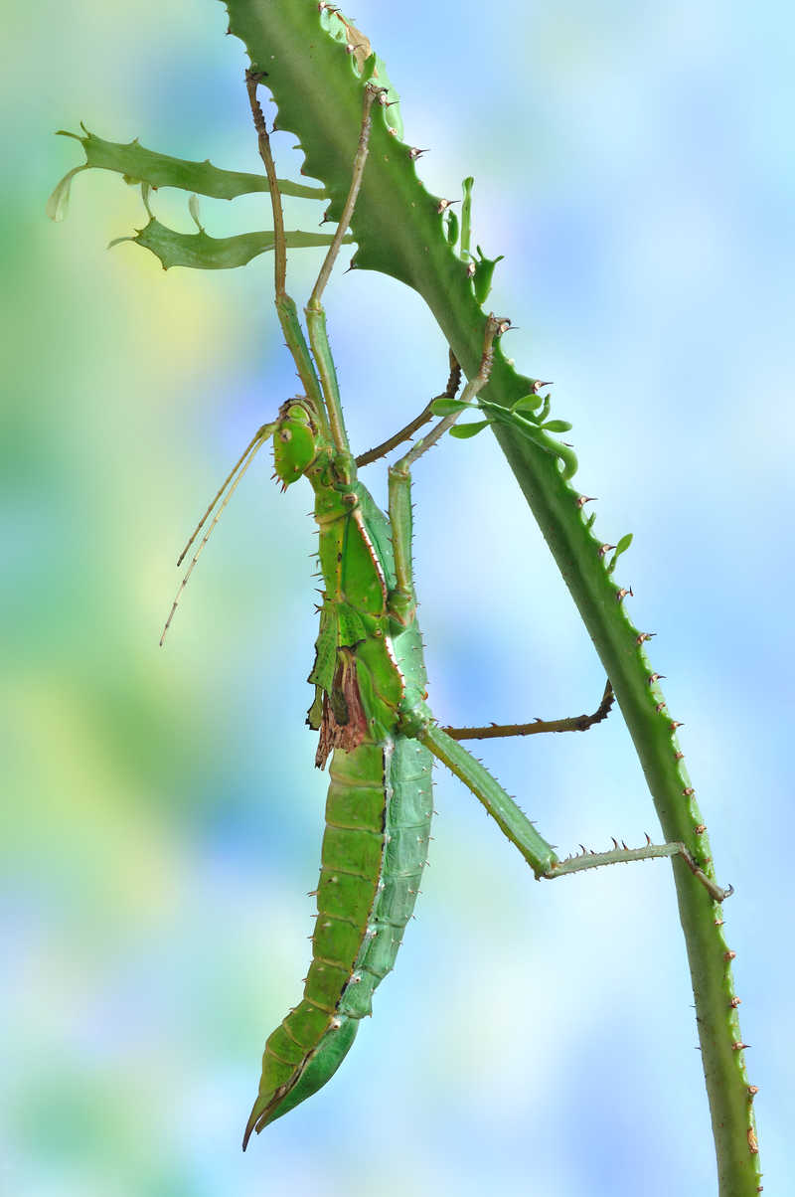
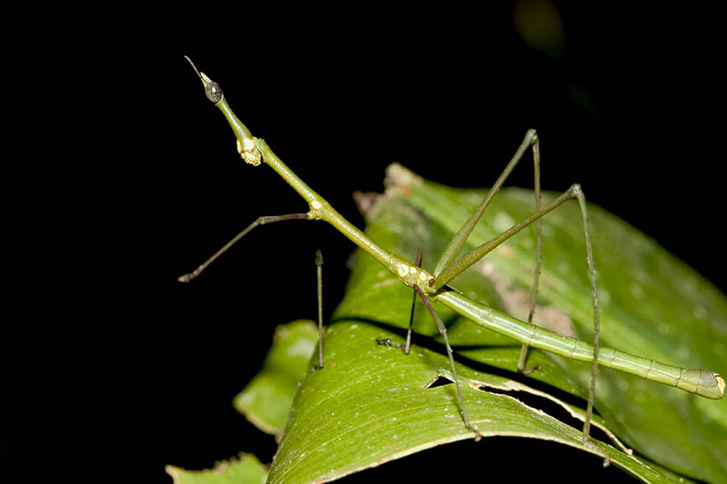
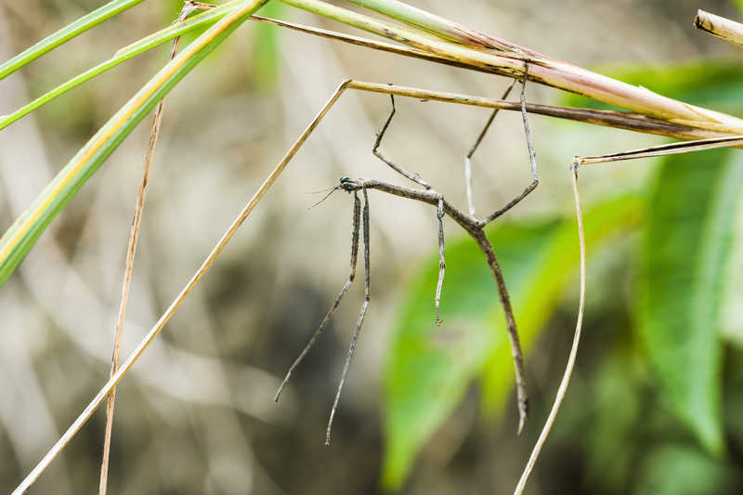
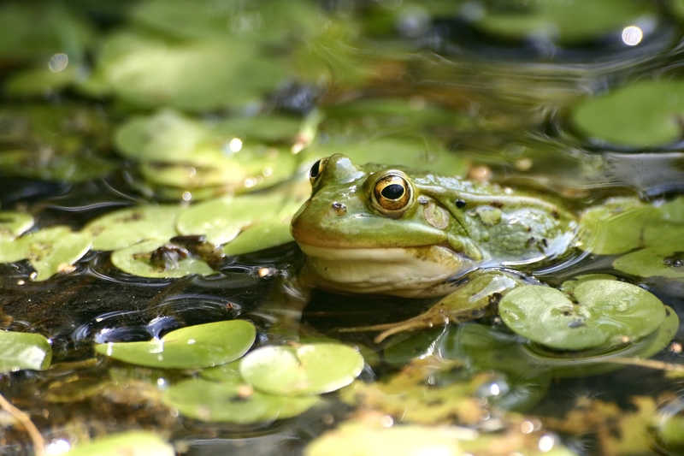
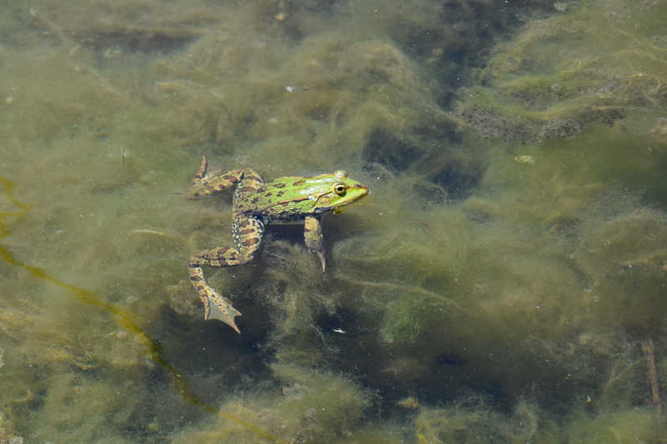
Neke životinje su majstori prikrivanja ...
paličnjak
nimfa iz džungle
zelena žaba

Slide 5
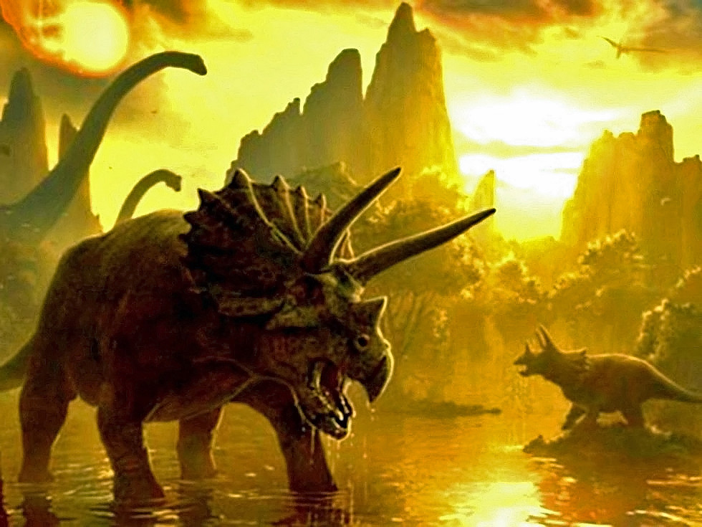
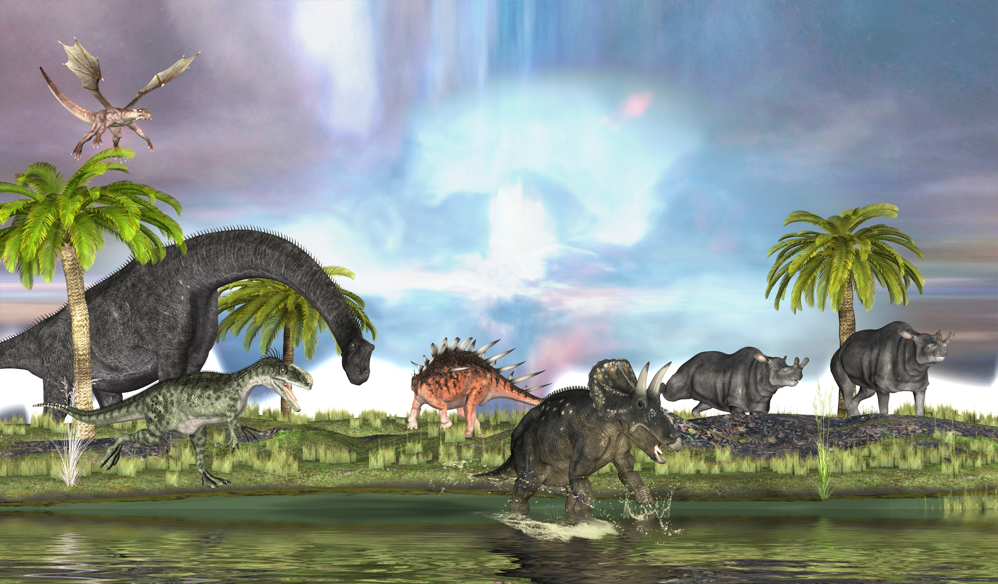
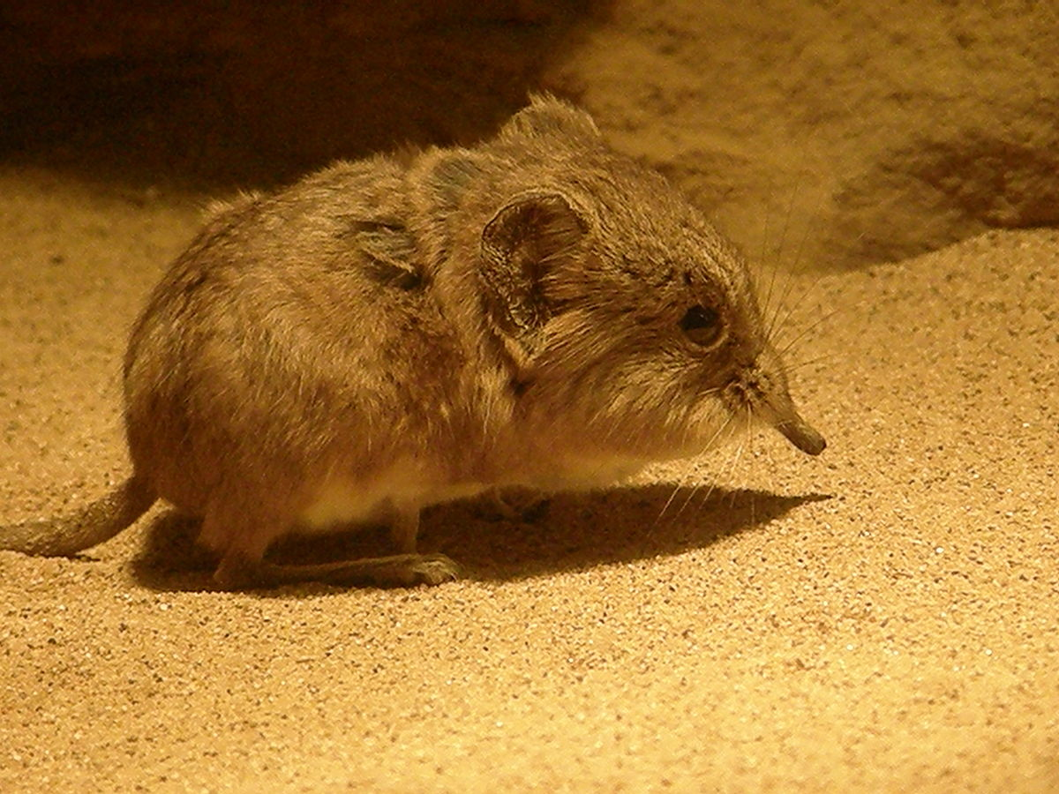
Bilo kakva promjena u okolišu može brzo promijeniti situaciju i tada je iznimno važna raznolikost jedinki neke vrste, kako bi se barem neke od njih prilagodile novim uvjetima i preživjele.
Ako kod njih ne postoji takva prilagodba - vrsta izumire!
Taj se proces neprestano događa u prirodi.
IZUMIRANJE jedne vrste ostavlja slobodan prostor za razvoj neke druge vrste koja je u toj situaciji bolje prilagođena.
Razmisli i/ili pronađi podatke o tome koje je obilježje sisavaca omogućilo njihov razvoj nakon izumiranja dinosaura.
Izumiranjem gmazova (dinosaura) - otvara se prostor za sisavce

Slide 6
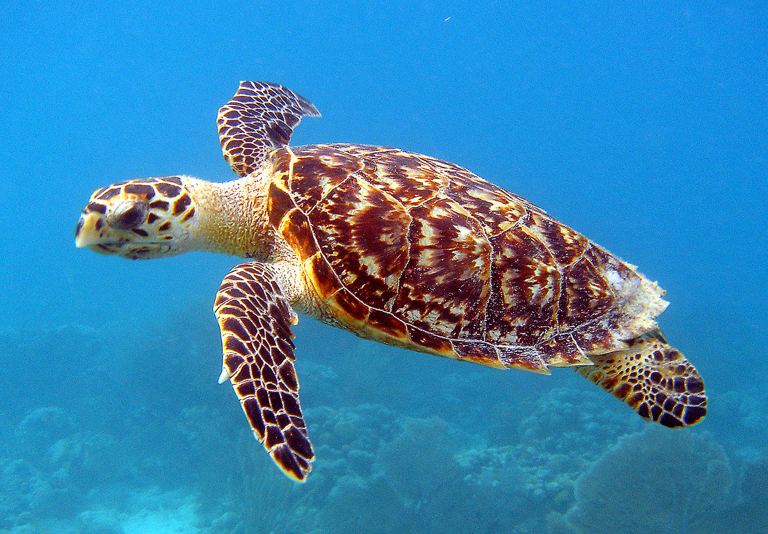
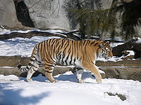
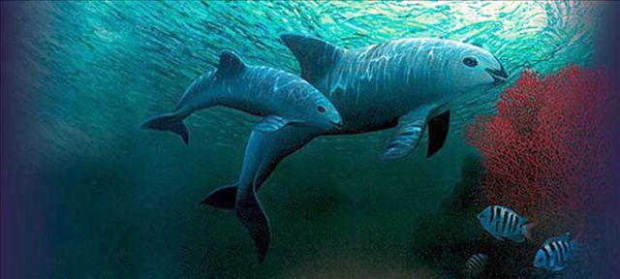
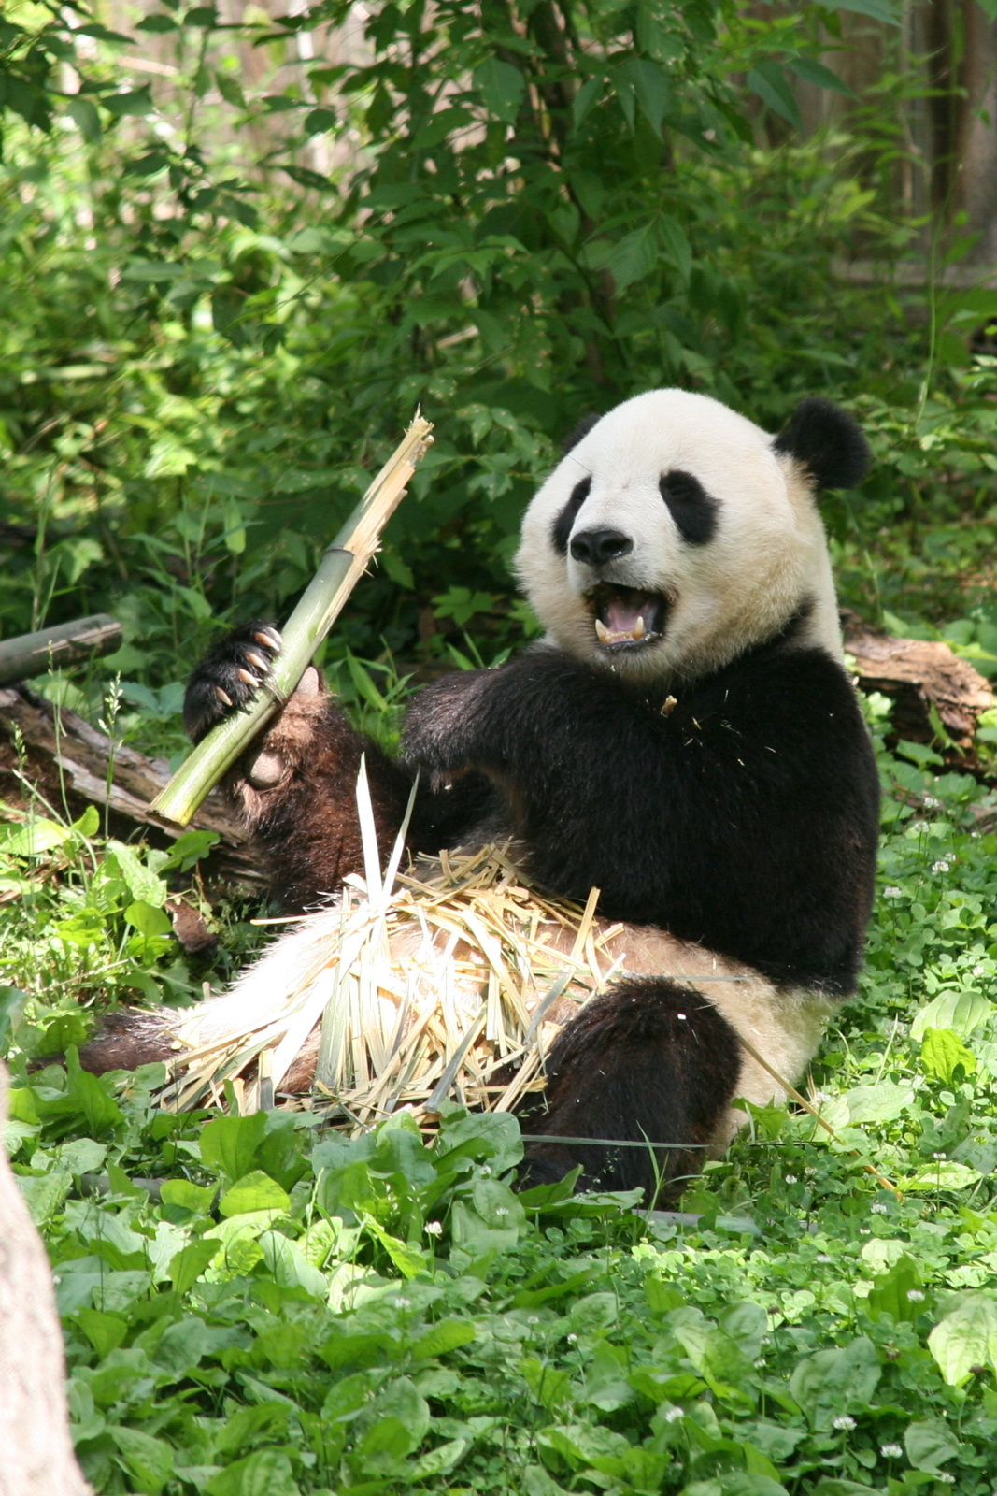
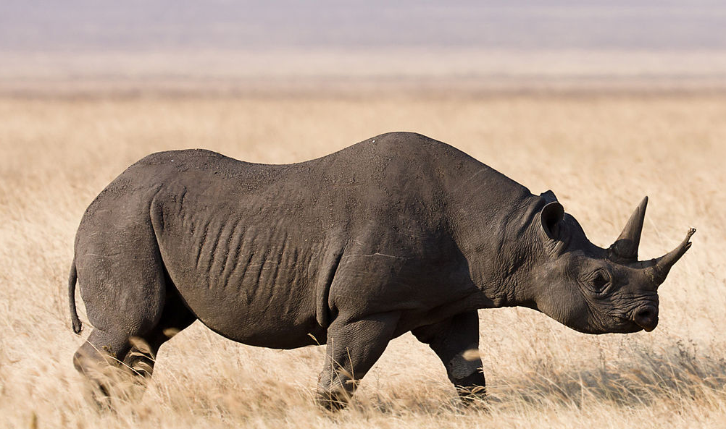
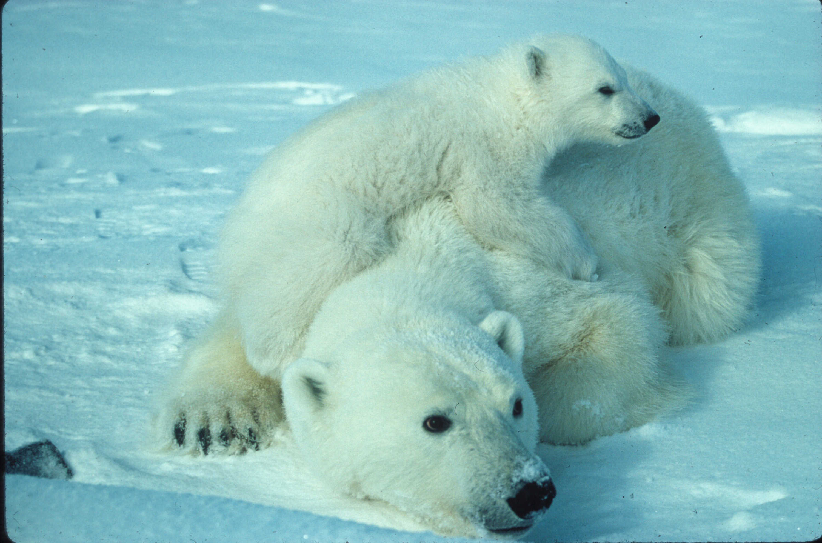
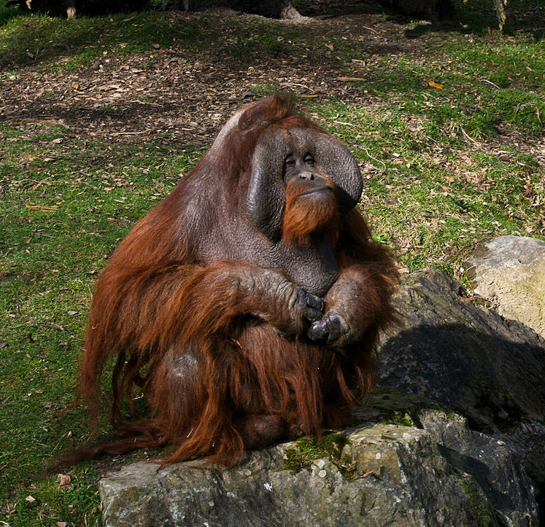
SPOLNO RAZMNOŽAVANJE - genska raznolikost potomaka omogućuje vrstama veću raznolikost, promjenjivost i mogućnost preživljavanja.
Prepoznaješ li neke od kritično ugroženih vrsta?
Amurski leopard
Veliki panda
Karetna želva
Vaquita - kalifornijska pliskavica
Crni nosorog
Polarni medvjed
Neke su vrste danas UGROŽENE jer je ostao premalen broj jedinki koji NE može osigurati dovoljno veliku gensku raznolikost, a time ni mogućnost stvaranja raznolikih obilježja koje će omogućiti prilagodbe u trenutku nastanka promjena u okolišu.
Bornejski orangutan

Slide 7

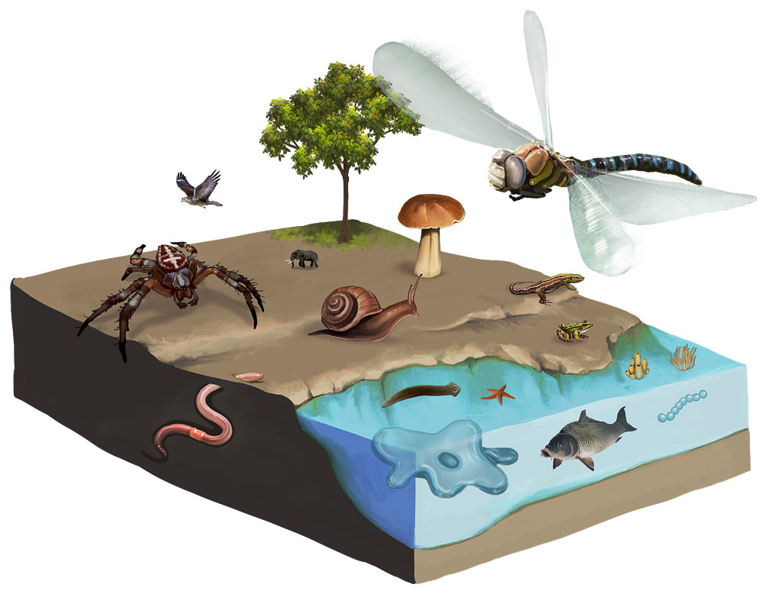
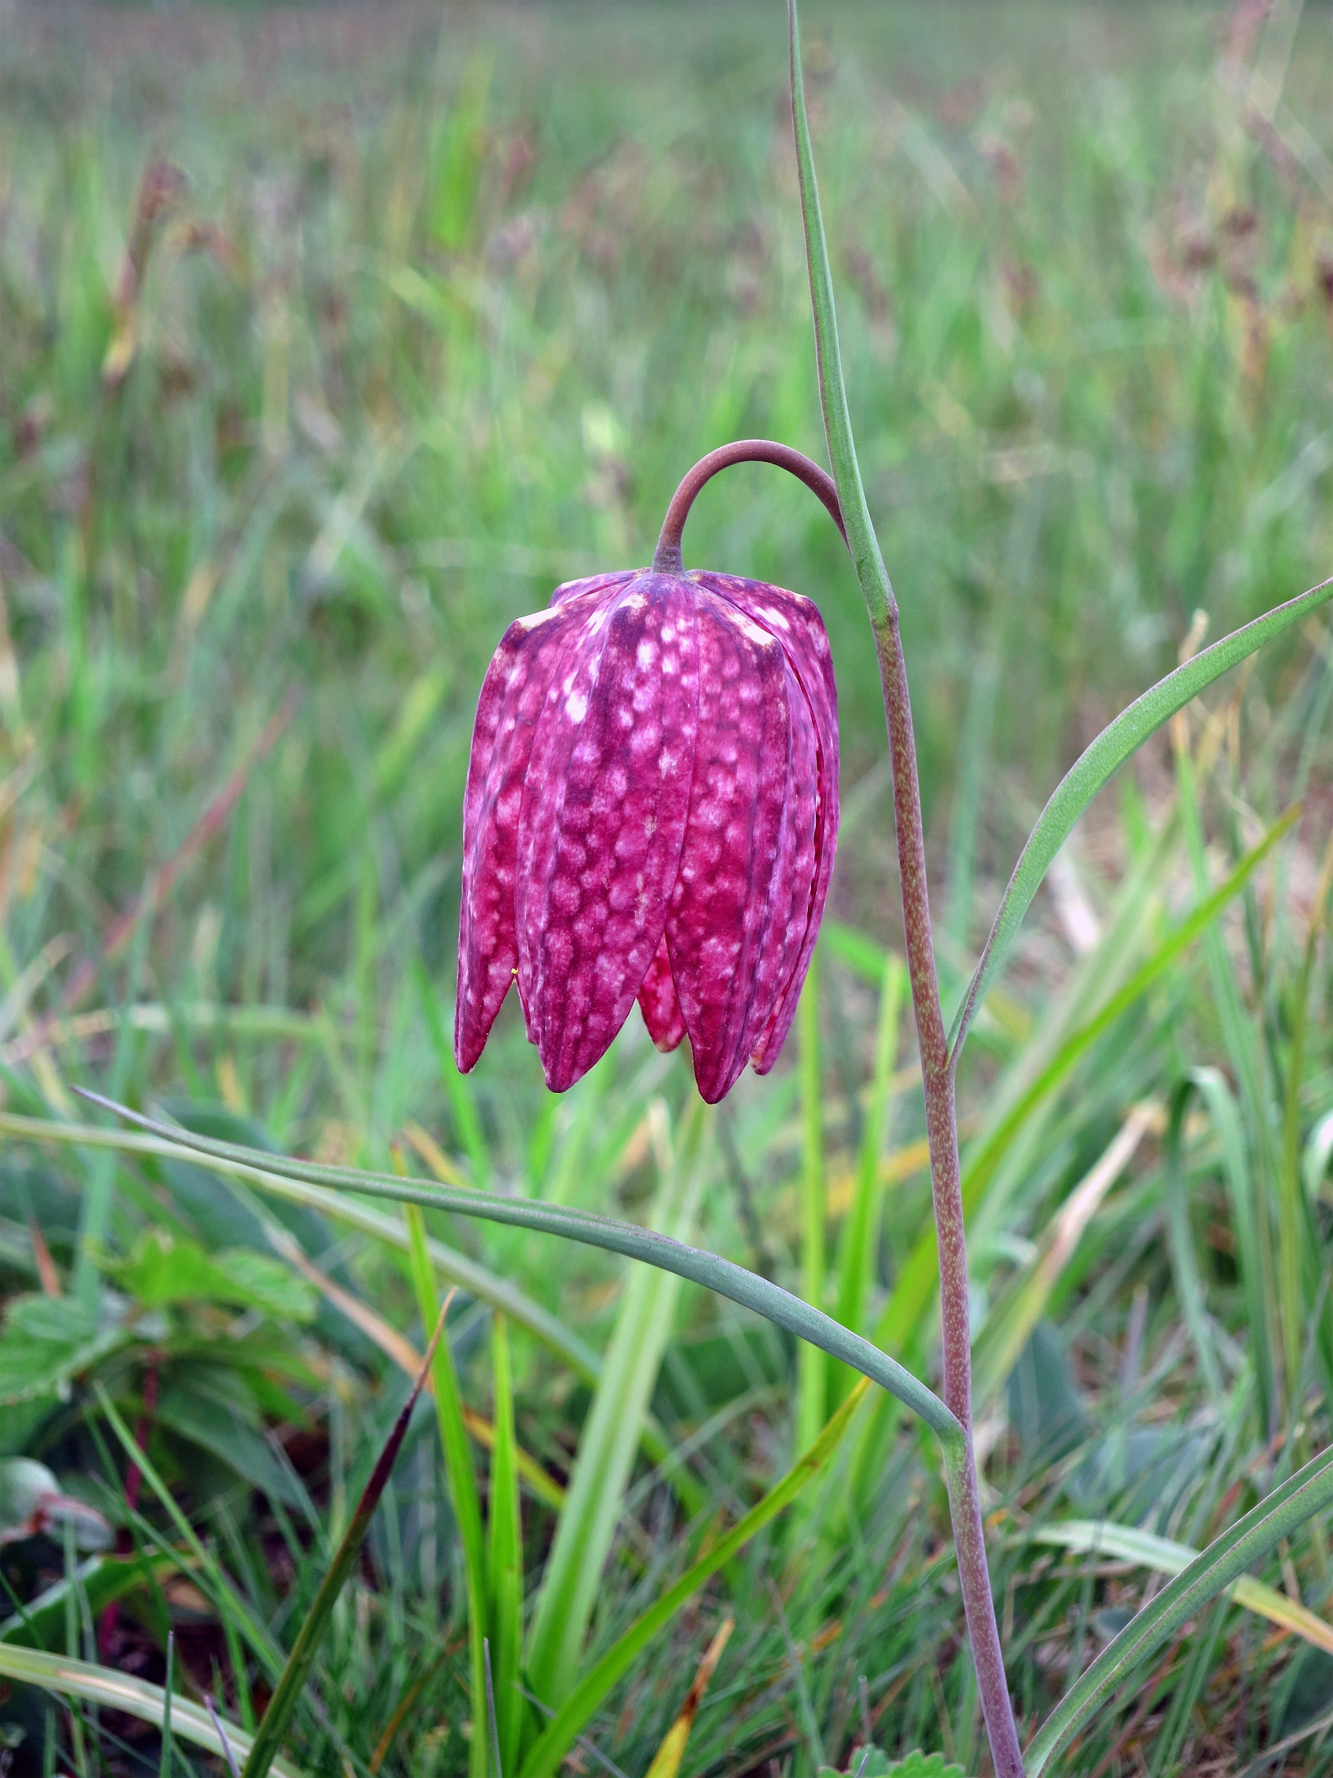

ISTRAŽI
Pronađi podatke o nekim vrstama koje se nalaze na popisima kritično ugroženih u nas ili u svijetu. Razmisli o tome što je utjecalo na takvu ugroženost vrsta koje navedeš.
RB 92. str.
VIZUALNO +
Prikaz bioraznolikosti organizama na Zemlji.
(Veličina organizma predstavlja brojnost vrsta određene skupine živih bića)

Slide 8
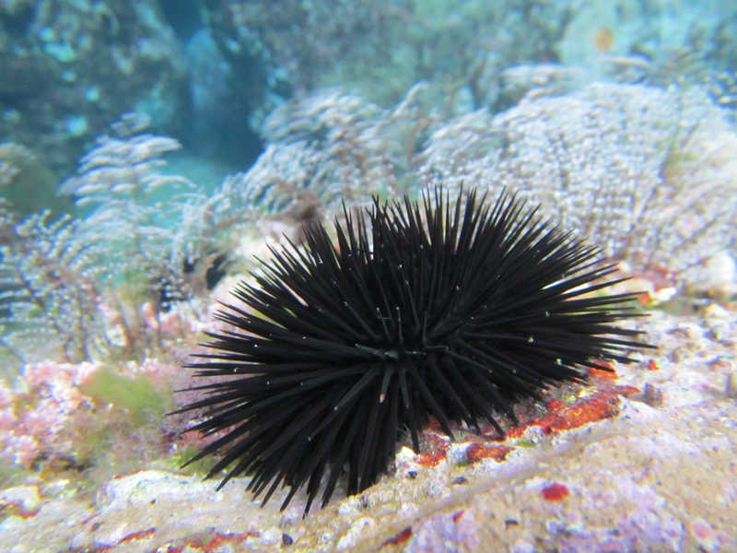
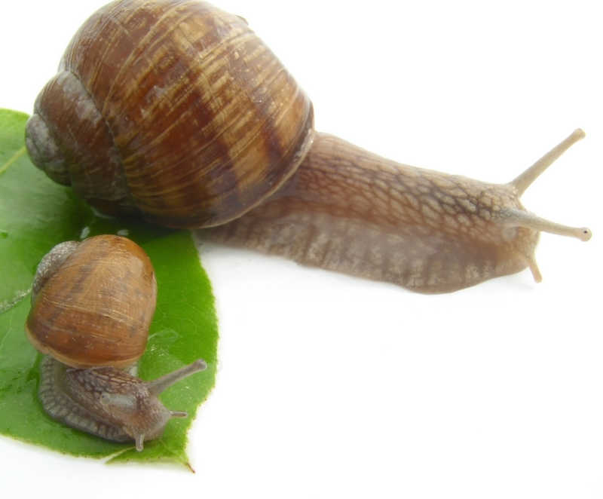
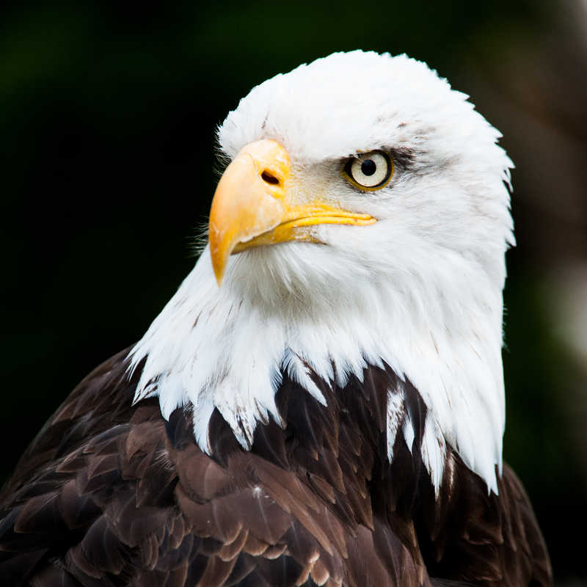
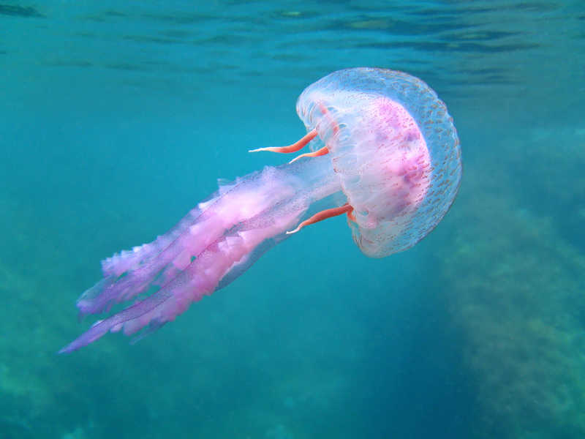
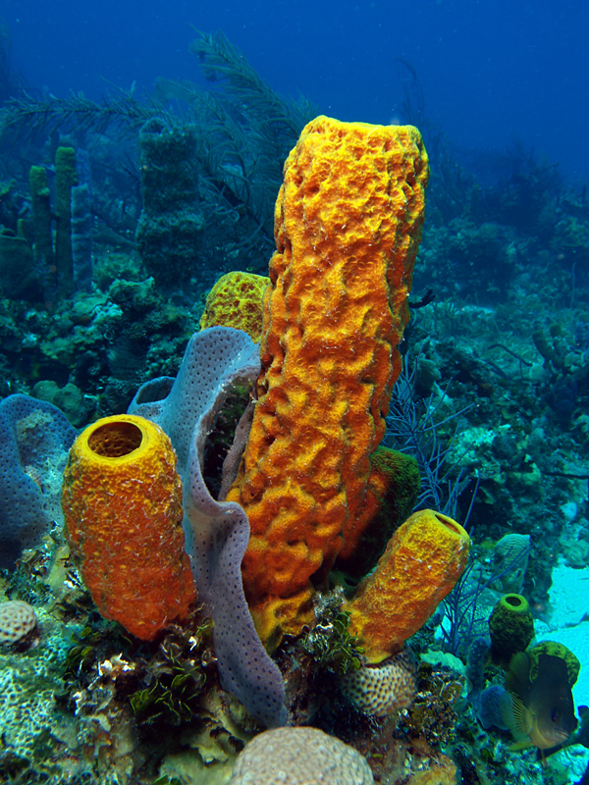
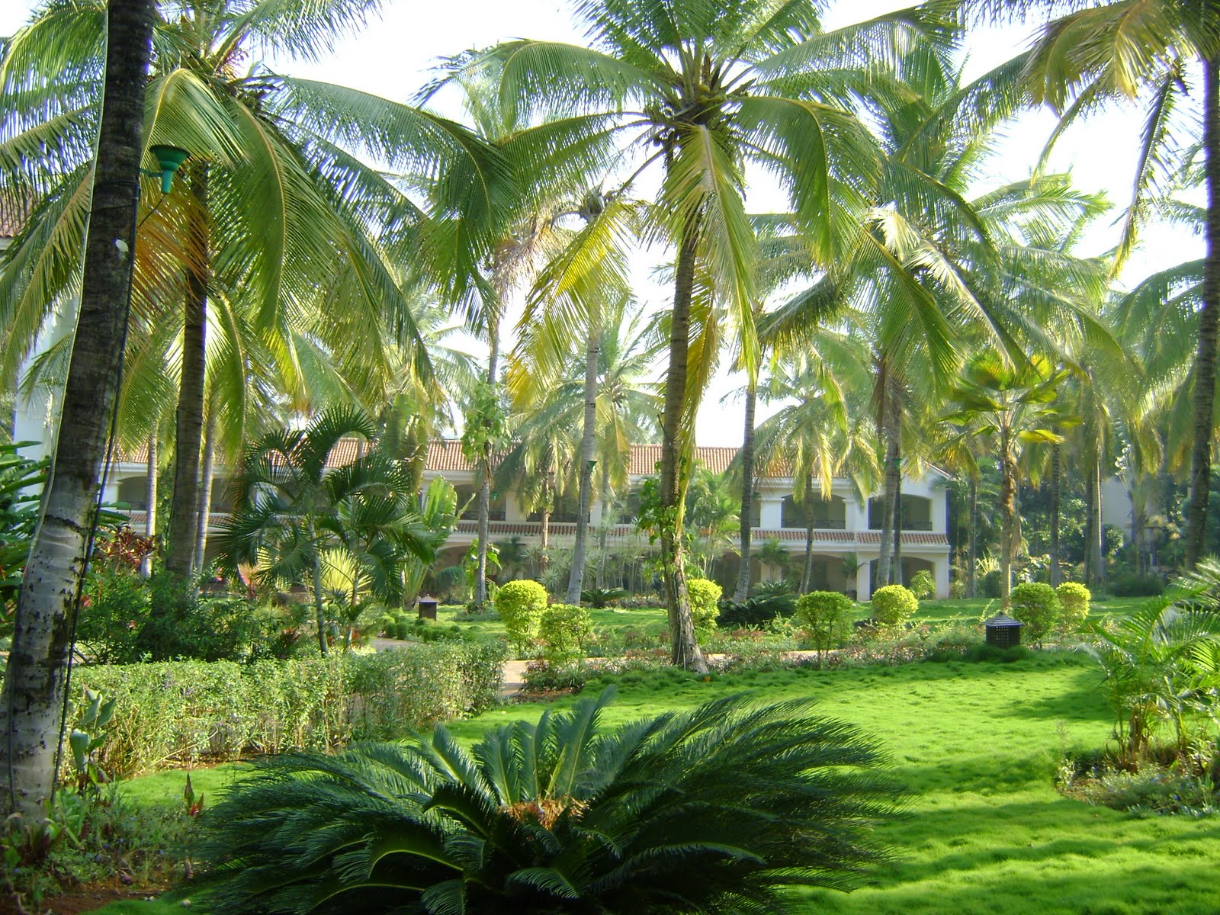
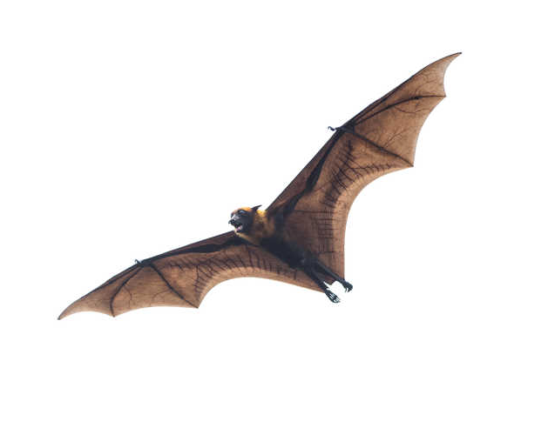
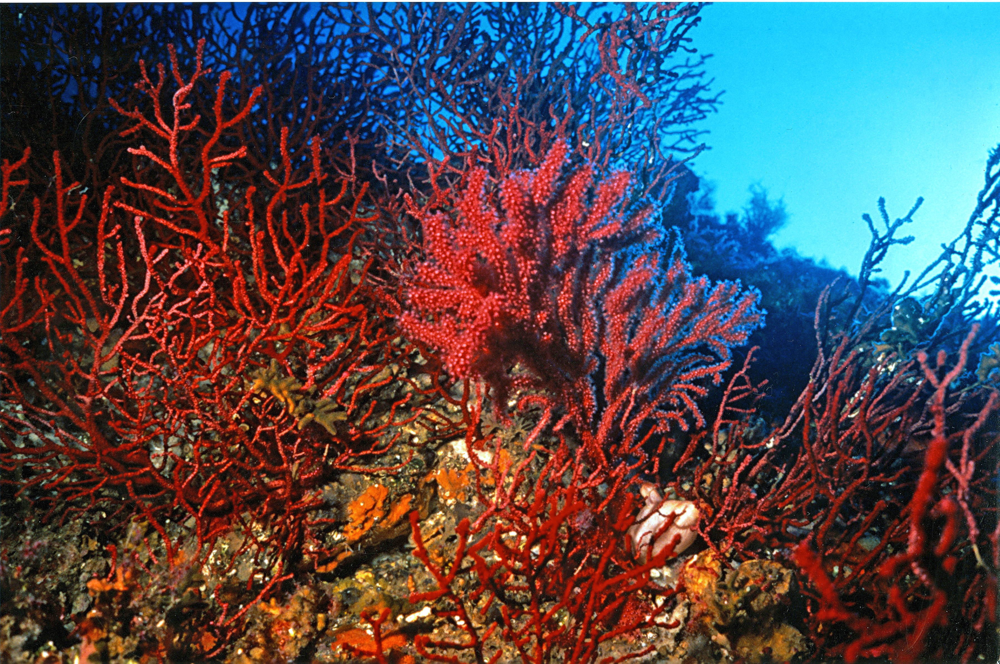
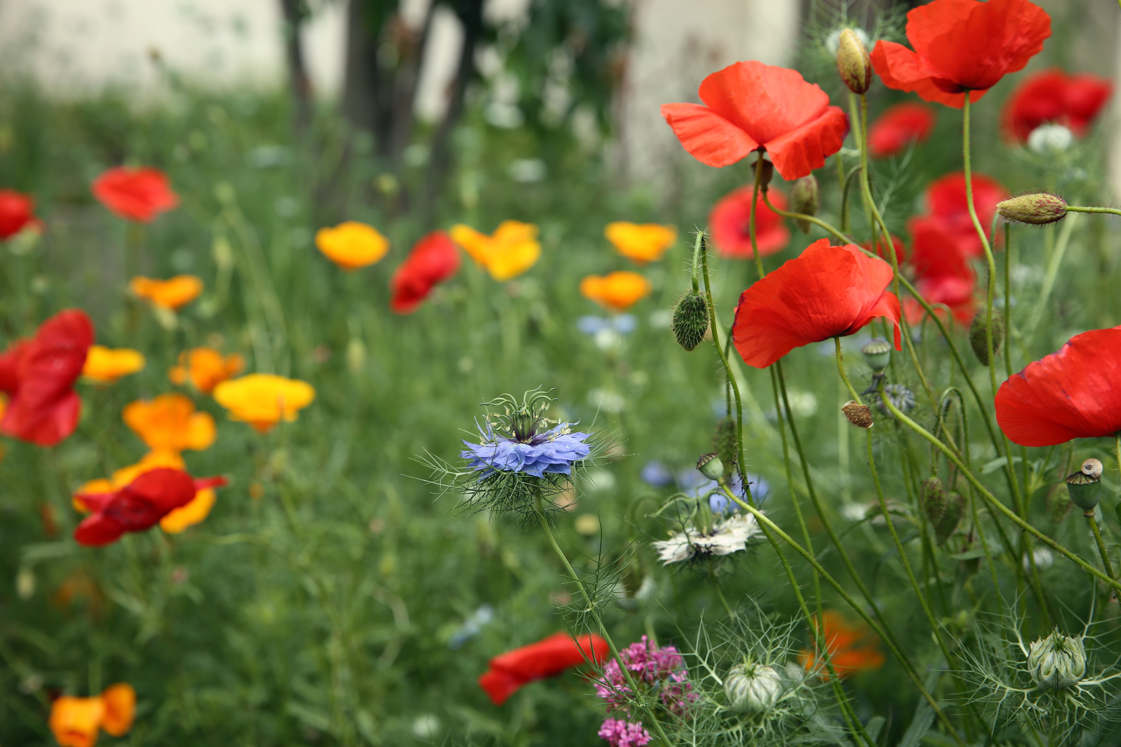
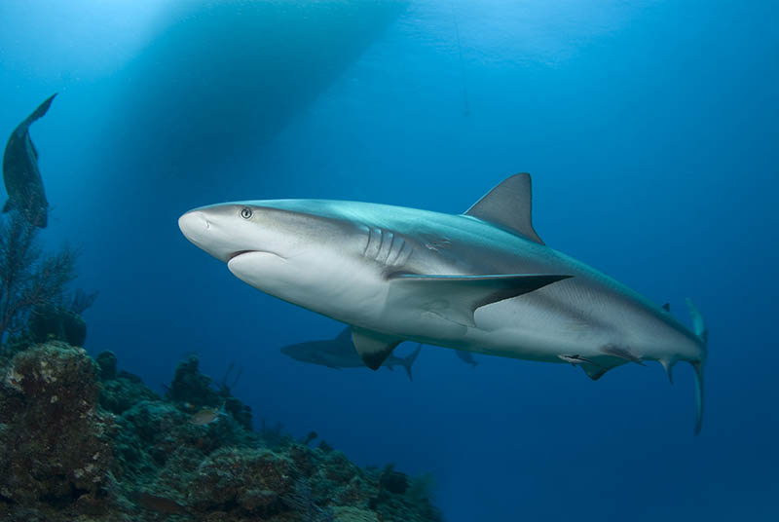
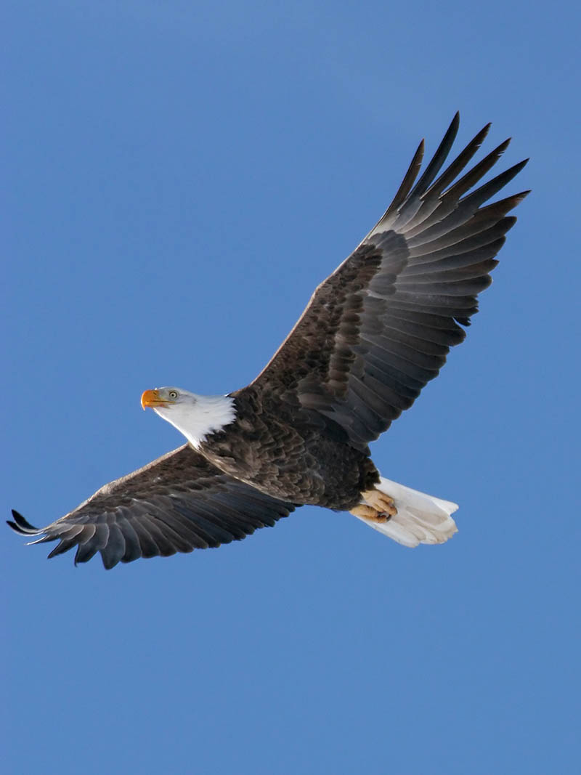
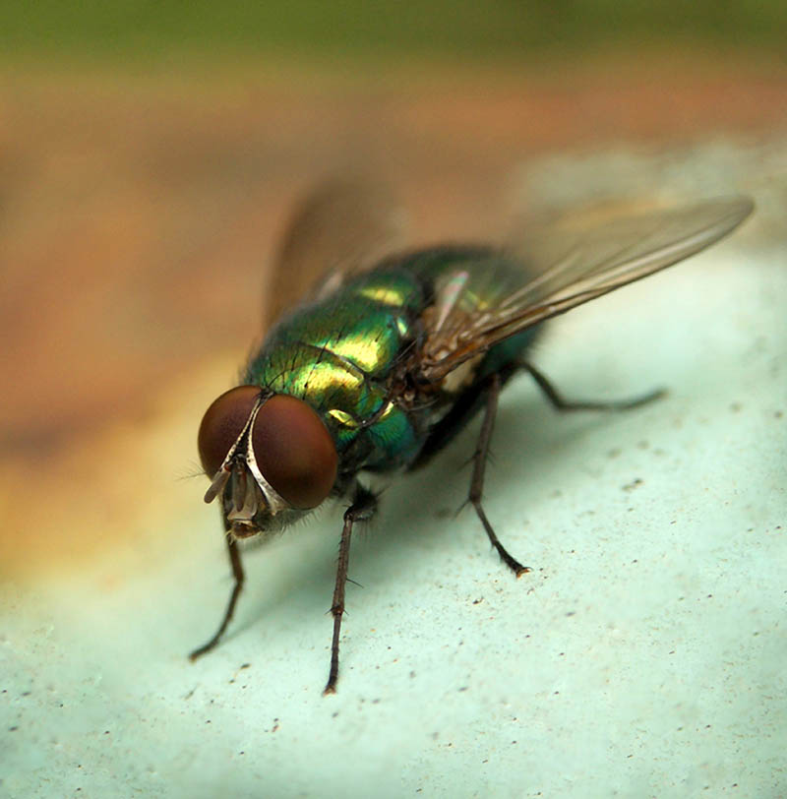
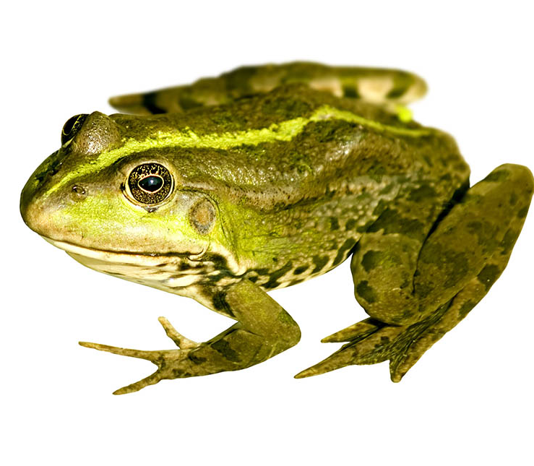
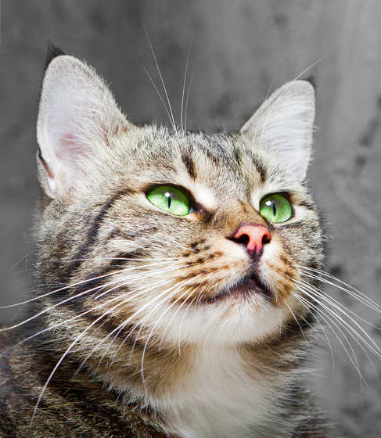
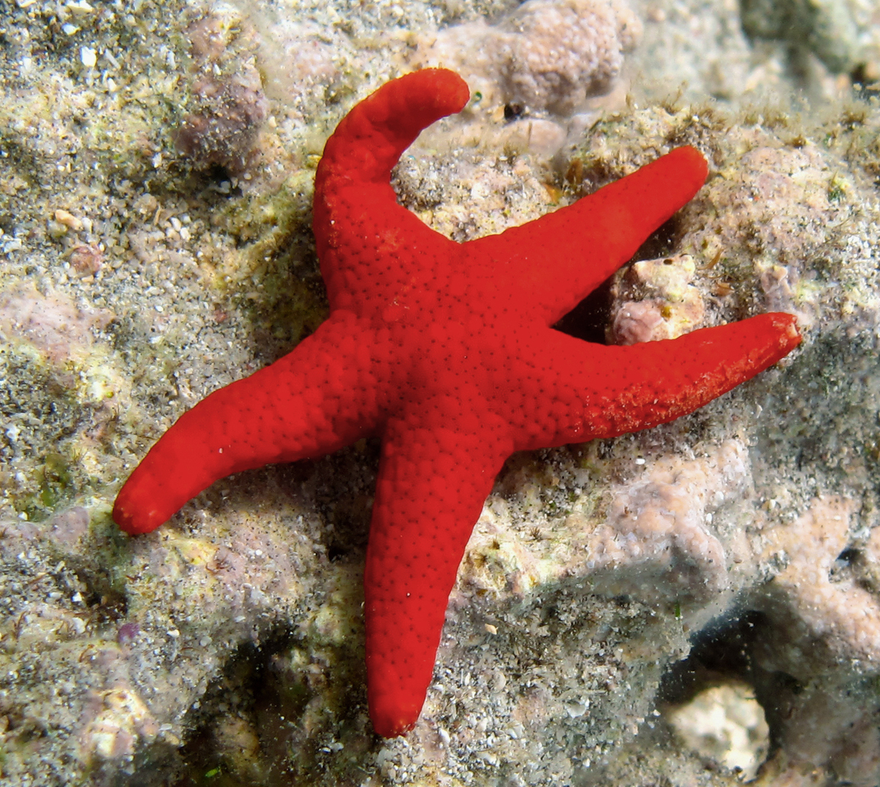
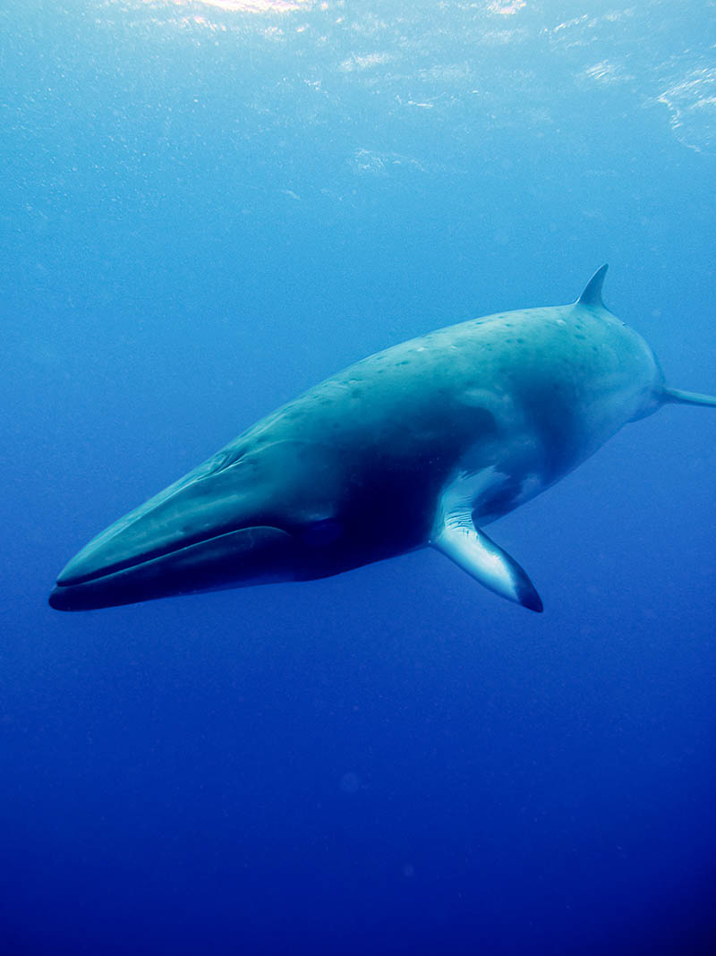
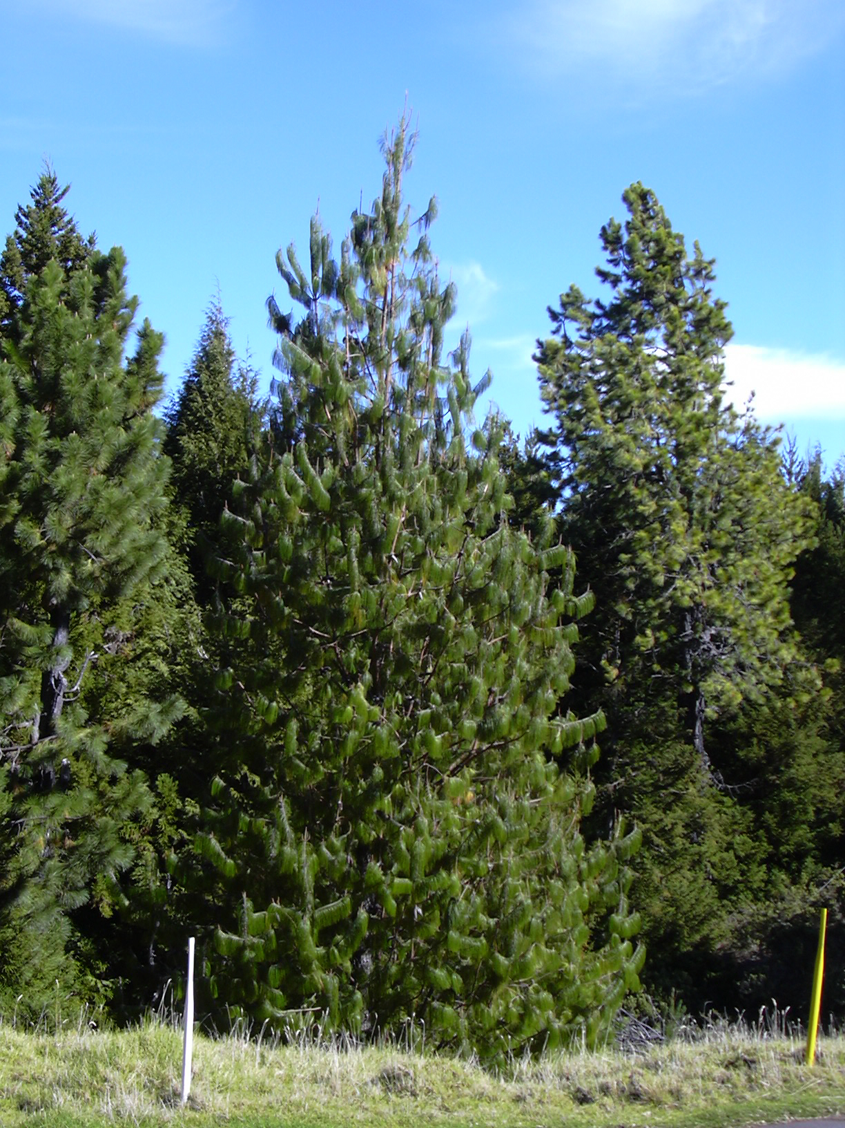
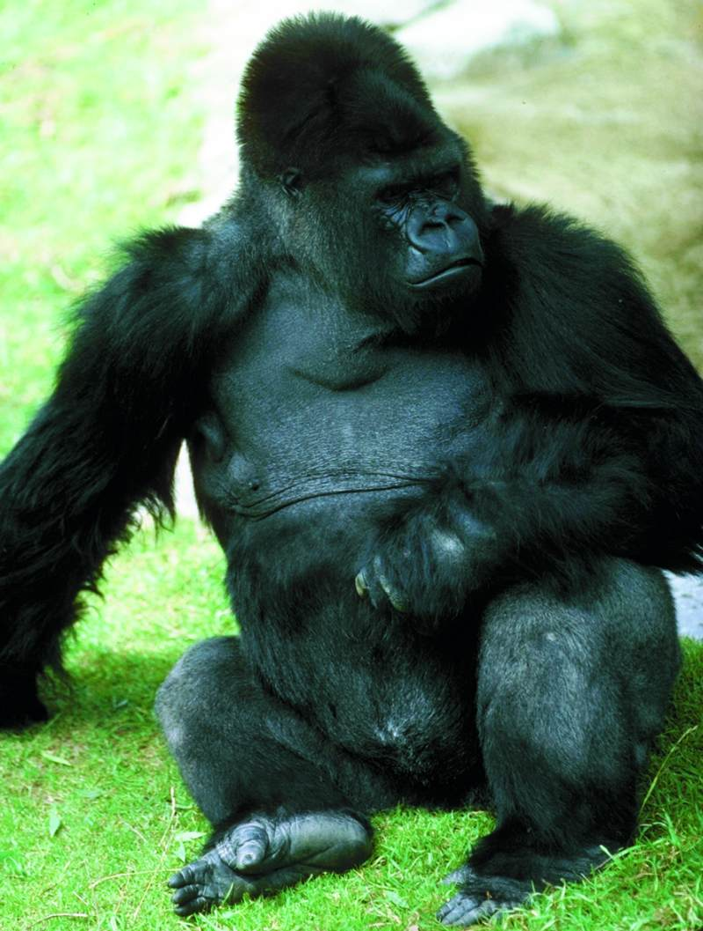






Osim spolnog razmnožavanja temelj promjenjivosti vrsta su i MUTACIJE kojima nastaju nove varijante gena za određena svojstva i tako nastaje trajna promjena u genetskom materijalu. Moraju se dogoditi u spolnim stanicama kako bi promjena bila nasljedna.
Mutacije se smatraju osnovnim pokretačem promjenjivosti organizama na Zemlji.
Mutacije utječu na BIORAZNOLIKOST - promjenjivost i stvaranje novih vrsta

Slide 9

EVOLUCIJA - je grana biologije koja se bavi razvojem živog svijeta.
Današnja znanstvena teorija evolucije temelji se na ideji Charlesa Darwina - engleskog znanstvenika i prirodoslovca. On je svoju teoriju o PRIRODNOM ODABIRU (SELEKCIJI) temeljio na promatranju živog svijeta i uočio da jedinke neke vrste nisu međusobno jednake, a razlike među njima omogućuju lošiju ili bolju prilagođenost uvjetima u kojima žive.
Darwin je svoju teoriju evolucije objavio u knjizi „Postanak vrsta”. Najveći je dio svojih ideja dobio proučavajući floru i faunu različitih područja koja je posjetio na svojem putovanju kao prirodoslovac na brodu Beagle, a osobito otočja Galapagosa. Potraži podatke o Darwinovim putovanjima i organizmima koje je proučavao na Galapagosu.
Bolje prilagođeni dobivaju mogućnost razmnožavanja i stvaranja potomstva i nakon duljeg razdoblja stvaraju nova svojstva - postupno mijenjanje vrste
Iznimno spor i dugotrajan proces

Slide 10




Zebe s otočja Galapagos pomogle su Darwinu u osmišljavanju teorije evolucije:
Zbog jakih vjetrova, izolirano je nekoliko manjih otoka pa se s vremenom na njima razvilo 13 različitih vrsta zeba od 1 zajedničkog pretka.
Primjer IZOLACIJE - važnog čimbenika evolucije.

Slide 11

Primjer promjene brojnosti leptira zbog promjene boje okoliša u kojem populacija živi.
U Engleskoj prije industrijske revolucije = 99 % bijelih leptira (teško zamjetljivi na svijetloj kori drveta)
onečišćenje
zraka
Promjena boje drveta u tamniju
posljedica
99 % tamnijih leptira (teško zamjetljivi na tamnoj kori drveta), a bijeli uočljivi pa laki plijen pticama
Brezove grbice na brezinoj kori

Slide 12




Neki od DOKAZA EVOLUCIJE:
1. FOSILI
2. USPOREDBA GRAĐE ORGANIZAMA
- sličan raspored i građa prednjih udova u svih kralježnjaka
3. USPOREDBA RAZVOJA ZAMETKA
- sličan izgled ranog razvoja zametka u svih kralježnjaka
4. ZAJEDNIČKA OSNOVA NASLJEĐIVANJA
- DNA
5. ZAJEDNIČKI METABOLIČKI PROCESI
- stanično disanje

Slide 13







FOSILI - su ostatci izumrlih organizama iz Zemljine geološke prošlosti
- ostatci ljuštura, kućica, kostiju, izmeta, otisci tragova i sl.
- mogu biti različitog podrijetla: okamine, u ugljenu ili jantaru, nastali sušenjem ili smrzavanjem
Daju nam uvid u to kakvi su organizmi nekada bili, gdje su i kako živjeli i sl.
Mogu pokazivati i postupnost razvoja nekog organizma.
ISTRAŽI
ZANIMLJIVOSTI
Fosilni ostatci u kamenu, ugljenu i jantaru

Slide 14




Neki su se organizmi vrlo uspješno prilagodili ili se uvjeti u kojima oni žive nisu znatno promijenili pa izgledaju gotovo jednako kao njihovi predci.
Pročitaj zanimljivosti o velvičiji na 123. str. u udžbeniku
indijska lađica - jedini glavonožac s ljušturom
ginko
velvičija
cikas

Slide 15


OSOBINE PTICA:
ima kljun
leže jaja
1 otvor na tijelu
OSOBINE SISAVACA:
ima dlaku
mladi sišu majčino mlijeko
Čudnovati kljunaš
- iz Australije
Dokaz kako su se neke skupine postupno razvijale.

Slide 16




Nakon promjene sastava atmosfere djelovanjem fotosintetskih organizama, živi organizmi postupno prelaze iz vode na kopno koje je nenaseljeno.
Kad neku biljku ili algu izvadiš iz vode, izgleda li jednako kao u vodi? Zašto? Dišu li organizmi u vodi i na kopnu na isti način?
Organizmi koji žive na kopnu trebaju:
snažniji potporni sustav zbog manje gustoće zraka i slabije potpore
zaštitu od isušivanja
Ribe dvodihalice
- dišu na 2 načina ( u vodi i na kopnu)
- dokaz su prijelaza života iz vode na kopno

Slide 17

Prikaz prijelaza životinja iz vode na kopno

